Slide 1
GERÊNCIA DE INFRAESTRUTURA DE TI
Aula: 18 (Revisão)
Prof.: Fabrício Varajão

Slide 2
Conteúdo
ITIL
Virtualização
Disponibilidade
Redundância
Tolerância a falha
Cloud computing
Cluster
Grid

Slide 3
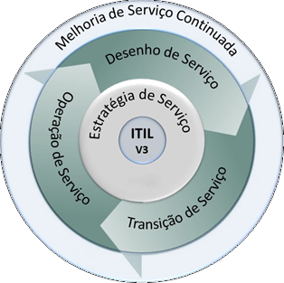
GSTI: Processo
Melhoria de Serviço Continuada
Sete passos de melhoria;
Relatório de Serviço;
Avaliação de Serviço.
Desenho de Serviço
Gerenciamento do Catálogo de Serviço;
Gerenciamento de Nível de Serviço;
Gerenciamento de Fornecedor;
Gerenciamento da Disponibilidade;
Gerenciamento da Continuidade do Serviço;
Gerenciamento da Segurança da Informação.
Operação de Serviço
Gerenciamento de Evento;
Gerenciamento de Incidente;
Cumprimento de Requisição;
Gerenciamento de Problema;
Gerenciamento de Acesso.
Transição de Serviço
Planejamento e Suporte de Transição;
Gerenciamento de Mudança;
Gerenciamento da Configuração & de Ativo de Serviço;
Gerenciamento de Liberação e Implantação;
Validação de Serviço;
Avaliação;
Gerenciamento do Conhecimento.
Estratégia de Serviço
Gerenciamento de Portfólio de Serviço;
Gerenciamento Financeiro;
Gerenciamento da Demanda.

Slide 4
Metodologias e boas práticas
O ciclo de vida do serviço tem um eixo central que é a Estratégia do Serviço – que também é a fase inicial do ciclo;
Esta estratégia vai guiar todas as outras fases:
Desenho de Serviço;
Transição de Serviço;
Operação de Serviço; e
Melhoria de Serviço Continuada.
Processos e funções agora estão distribuídos ao longo do ciclo de vida.

Slide 5
Metodologias e boas práticas
Estratégia de Serviço: é a grande sacada na ITIL V3. É aqui que a TI vai se integrar com o negócio;
Buscar entender quais são as demandas dos seus clientes, identificar oportunidades e riscos, decidir por terceirizar ou não determinados serviços, pensar no retorno para o negócio;
Gerenciar portfólio, priorizar o que vai desenvolver.

Slide 6
Metodologias e boas práticas
Desenho de Serviço: tudo que foi levantado na Estratégia será usado para projetar um novo serviço: custos, mercado e como o serviço será utilizado;
Pensar no valor que o serviço vai gerar ao cliente;
Acordo de Nível de Serviço (SLA), fornecedores, riscos envolvidos e capacidade da infra para suportar o serviço.

Slide 7
Metodologias e boas práticas
Transição de Serviço: gerencia as mudanças;
Preocupação com os detalhes para que o serviço seja colocado em produção com menor impacto para a organização.

Slide 8
Metodologias e boas práticas
Operação do Serviço: onde é só manter o serviço, é o dia-a-dia;
Gerenciamento de incidentes, problemas e solicitações; Service Desk; manutenção de data centers; instalações técnicas e aplicações.

Slide 9
Metodologias e boas práticas
Melhoria de Serviço Continuada: que tem um foco na qualidade, avaliando tanto o serviço como os processos de gerenciamento das fases;
Os serviços não são estáticos, pode ser bom hoje, mas amanhã não mais;
Avalia os serviços, procura obter feedback;

Slide 10
Virtualização
É a simulação de uma plataforma de hardware, sistema operacional, dispositivo de armazenamento ou recursos de rede.
É a técnica de separar aplicação e sistema operacional dos componentes físicos.
Por exemplo, uma máquina virtual possui aplicação e sistema operacional como um servidor físico, mas estes não estão vinculados ao software e pode ser disponibilizado onde for mais conveniente.

Slide 11
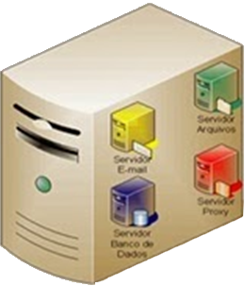
No que consiste?
Uma aplicação deve ser executada num sistema operacional em um determinado software;
Com virtualização de aplicação ou apresentação, estas aplicações podem rodar em um servidor ou ambiente centralizado e ser deportada para outros sistemas operacionais e hardwares.

Slide 12
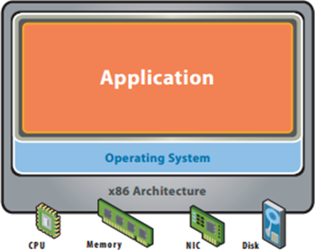
No que consiste?
Antes da virtualização

Slide 13
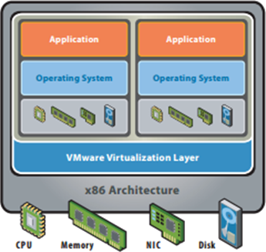
No que consiste?
Antes da virtualização
Depois da virtualização

Slide 14
Componente crítico
Um dos componentes críticos para a implantação de um projeto de virtualização, independente da tecnologia utilizada, são as ferramentas de gerenciamento também conhecido como hypervisor;
As ferramentas que gerenciam o ambiente virtual devem gerenciar tanto o ambiente físico como o virtual, assim como sistema operacional e aplicações.

Slide 15
Tipos de solução
Virtualização de servidor;
Virtualização de aplicação;
Virtualização de desktop;
Virtualização de apresentação;
Virtualização de perfil.

Slide 16
Tipos de solução
Virtualização de servidor;
Virtualização de aplicação;
Virtualização de desktop;
Virtualização de apresentação;
Virtualização de perfil.
Técnica de execução de um ou mais servidores virtuais sobre um servidor físico; permite maior densidade de utilização de recursos (hardware, espaço etc.), enquanto permite que isolamento e segurança sejam mantidos.

Slide 17
Tipos de solução
Virtualização de servidor;
Virtualização de aplicação;
Virtualização de desktop;
Virtualização de apresentação;
Virtualização de perfil.
Permite executar aplicações em um ambiente virtualizado no desktop do usuário, isolando a aplicação do Sistema Operacional; isso é possível através do encapsulamento da aplicação no ambiente virtual - quando a solução completa de virtualização de aplicações é implantada, é possível distribuir aplicações de um servidor central.

Slide 18
Tipos de solução
Virtualização de servidor;
Virtualização de aplicação;
Virtualização de desktop;
Virtualização de apresentação;
Virtualização de perfil.
Consiste na execução de múltiplos sistemas operacionais em uma única workstation e permitindo que uma aplicação de linha de negócio seja executada em um sistema operacional não compatível.

Slide 19
Tipos de solução
Virtualização de servidor;
Virtualização de aplicação;
Virtualização de desktop;
Virtualização de apresentação;
Virtualização de perfil.
Permite executar e manter o armazenamento das aplicações em servidores centralizados, enquanto provê uma interface familiar para o usuário em sua estação.

Slide 20
Tipos de solução
Virtualização de servidor;
Virtualização de aplicação;
Virtualização de desktop;
Virtualização de apresentação;
Virtualização de perfil.
Os usuários podem ter os seus documentos e perfil separados de uma máquina específica, o que permite a fácil movimentação do usuário para novas estações em caso de roubo ou quebra de equipamento.

Slide 21
Vantagens
Segundo MARSHALL (2006) os benefícios são inúmeros e destaca as seguintes vantagens:
Portabilidade: Capacidade de ter uma plataforma de hardware (hw) consistente, mesmo que o hw seja de diferentes fabricantes;
Gerenciamento: Ambientes virtuais podem ser gerenciados facilmente e oferecem acesso ao hw virtual.
Eficiência: Quando implementado corretamente, permite que o servidor de virtualização de hw físico seja usado mais eficientemente, permitindo maior utilização dos recursos de hw.

Slide 22
Estratégia
Cada vez mais empresas estão buscando formas de reduzir os custos e complexidade com o ambiente de TI;
A virtualização se tornou um componente chave para o desenvolvimento de uma estratégia eficiente na busca destes objetivos.

Slide 23
Redundância
O termo redundância, associado às redes informáticas, pode significar a existência de vários métodos para efetuar uma determinada função ou de equipamento alternativo que, em caso de falha, assegura automaticamente o acesso aos serviços prestados.

Slide 24
Redundância
Numa rede podem existir diferentes caminhos para chegar ao mesmo destino, com dois ou mais equipamentos idênticos a efetuar a mesma função.

Slide 25
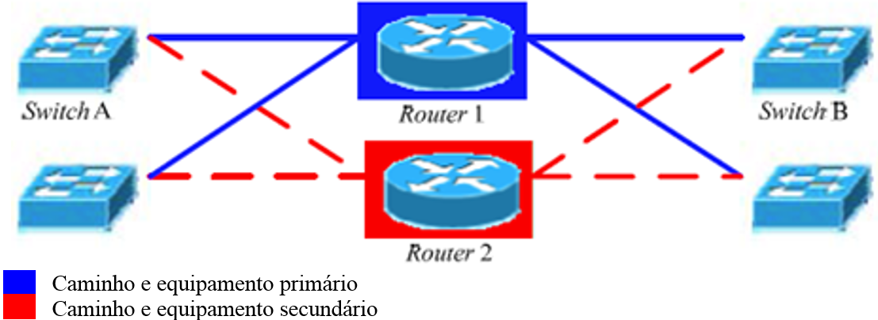
Redundância
Vários caminhos possíveis para alcançar o mesmo destino: para os pacotes que passam pelo switch A alcançarem o switch B podem seguir pelo router 1 ou pelo router 2.

Slide 26
Disponibilidade
O conceito de disponibilidade numa rede refere-se ao período de tempo em que os serviços estão disponíveis ou ao tempo assumido como razoável para o sistema responder a um pedido do utilizador;
Podem ocorrer interrupções planejadas com custo para o utilizador, como o upgrade de um sistema operacional, podendo implicar a retomada dos serviços por parte de uma outra máquina destinada para o efeito.

Slide 27
Disponibilidade
A disponibilidade de um serviço é calculada com base na percentagem que quantifica a probabilidade de encontrar o serviço operacional em determinado momento.
Uptime – Tempo que o serviço se encontra operacional;
Downtime – Tempo em que se encontra fora de serviço.
$$Disponibilidade\left(\%\right)= \frac{Total Disponibilidade}{Total}$$

Slide 28
Disponibilidade
O conceito de disponibilidade pode ser dividido em vários níveis:
Disponibilidade Básica (Base Availability);
Disponibilidade Melhorada (Improved Availability);
Alta Disponibilidade (High Availability);
Disponibilidade Contínua (Continuous Availability).

Slide 29
Disponibilidade
A figura demonstra que para aumentar os níveis de disponibilidade de um serviço é inevitável um aumento do custo e do esforço que lhe estão associados.

Slide 30
Tolerância a falhas
Um sistema de tolerância a falhas tem a capacidade de continuar um serviço apesar da existência de uma falha de hardware ou software, mas não em caso de erro humano;
A tolerância a falhas passa pela utilização de equipamento redundante que entra automaticamente em funcionamento após a detecção de uma falha no equipamento principal.

Slide 31
Recuperação de Desastres
Existem incidentes que não são, na sua maioria, previsíveis e podem destruir parcial ou totalmente informação vital para o funcionamento da empresa;
Devemos possuir um plano de disaster recovery(DR);
Grandes volumes de backup em um ou mais lugares;
Uso de equipamentos como pontos de decisão para encaminhamentos diferentes, a introdução de redundância e a utilização de ligações ponto-a-ponto como ligações de backup.

Slide 32
Disponibilidade Contínua
Este conceito envolve um serviço permanente sem nenhuma falha o que implica HA constante de 24 horas/dia;
A disponibilidade contínua (continuous availability) combina as características da operação contínua e da alta disponibilidade representando um estado ideal;
É geralmente usada quando se pretende um elevado nível de disponibilidade, onde o downtime é o mínimo possível.

Slide 33
Disponibilidade Contínua
Neste nível de disponibilidade, o sistema nunca falha na entrega do serviço, sendo usual a execução simultânea de uma tarefa (processamento paralelo) em duas máquinas distintas;
Este tipo de sistemas tenta fornecer disponibilidade a 100% ao utilizador final através da aplicação de equipamentos redundantes e da capacidade de recuperação total de erros.

Slide 34
Cloud Computing
É a virtualização de produtos e serviços computacionais.

Slide 35
Cloud Computing
Características principais:
Acesso às aplicações independente de S.O ou HW;
Despreocupação com estrutura para execução da aplicação: HW, backup, segurança, manutenção etc;
Compartilhamento de dados e trabalho colaborativo se tornam mais fáceis;
O usuário pode contar com alta disponibilidade;
Self-service sob demanda. Adquirindo recurso computacional sem precisar interagir pessoalmente com o provedor;
Amplo acesso. Recursos disponibilizados por rede multiplataforma;
Serviço medido. Controlam e otimizam o uso de recursos por meio de uma capacidade de medição.

Slide 36
Modelos de serviço
Existem três modelos de serviços:
SaaS;
PaaS;
IaaS.

Slide 37
Modelos de serviço
Existem três modelos de serviços:
SaaS;
PaaS;
IaaS.
Software implantado como serviço hospedado, acessado através da internet. Este software pode ser utilizado por múltiplos usuários. O software desenvolvido, ao invés de ser vendido ou usado para seu benefício próprio, disponibiliza-o a um custo baixo a uma grande quantidade de usuários.

Slide 38
Modelos de serviço
Existem três modelos de serviços:
SaaS;
PaaS;
IaaS.
Esse tipo de serviço disponibiliza plataforma, i.e., servidores virtualizados nos quais os utilizadores podem executar aplicações existentes ou desenvolver novas aplicações, sem ter que se preocupar com a manutenção dos sistemas operacionais, servidores, balanceamento de cargas ou capacidade de computação.

Slide 39
Modelos de serviço
Existem três modelos de serviços:
SaaS;
PaaS;
IaaS.
Disponibiliza infraestrutura, i.e., grids ou clusters ou servidores virtualizados, redes, armazenamento e software de sistemas desenhados para aumentar ou substituir as funções de um centro de dados.

Slide 40
Cluster
É um ambiente de computação paralela formado por um conjunto de computadores, chamados nós, interligados, muitas vezes, por dispositivos do tipo switches em uma rede LAN de alto desempenho.
Os nós cooperam entre si para atingir um determinado objetivo comum.

Slide 41
Grid
É um ambiente computacional geograficamente distribuído que permite a interoperabilidade entre organizações a ele associadas. Seu principal objetivo é compartilhar e agregar recursos de forma a disponibilizá-los como serviços.

Slide 42
Diferenças

Slide 43
Cluster
Balanceamento de carga (HS):
Tem por objetivo distribuir as requisições que chegam ao cluster;
Alta disponibilidade (HA):
É usado para manter o acesso à informação sempre disponível. É um modelo construído para prover uma disponibilidade de serviços e recursos de forma ininterrupta através do uso da redundância;
Alto desempenho (HPC):
Trabalhando juntos como um recurso de computação simples e interligado de forma a conseguir um maior processamento.

